Slide 1
需求调研分析总结
5 爆肝工程师的软工大组

Slide 2
爆肝工程师的软工大组
需求调研
背景：提供便捷的科研学术交流的智能科研信息共享平台
目的：了解科研工作者对于科研信息共享平台的需求
1
相关工作调研
调研类似的学术文献搜索引擎以及科研信息共享平台，对比优缺点，了解主体需求
2
问卷调查
根据用户可能的需求，拟定相关问题，以问卷的形式进行调研
3
访谈及研讨
与科研工作者和甲方进行访谈，了解实际需求，并以研讨的方式总结需求，提出创新点
需求调研基于对业务过程和既有需求的理解进行功能模块抽象化以及用户画像是必要的

Slide 3
爆肝工程师的软工大组
业务流程
用户群体为科研工作者
包括专家学者和普通用户
1
资源搜索
资源搜索是最基本的需求，首先要满足搜索文献或学者并获取相关的信息的功能
2
学术关系网
以个人和特定研究方向为粒度建立学术关系网，进行数据统计及分析
3
灵活的便捷性需求
科研信息共享平台也应承载部分社交功能，例如讨论交流或关注工作

Slide 4
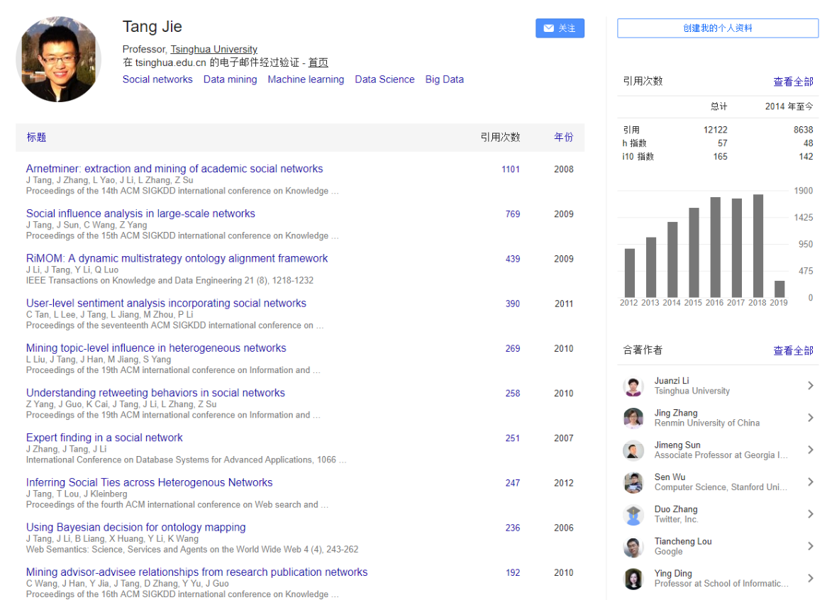
爆肝工程师的软工大组
Google Scholar
Google Scholar（谷歌学术搜索）是一个可以免费搜索学术文章的网络搜索引擎
Google Scholar索引包括了世界上绝大部分出版的学术期刊
个人主页设计清晰，包含著作信息，综合信息以及合著作者信息，提供论文简介和链接，并有收藏关注等功能
个人详细信息不够充分，没有具体研究方向总结，只有知名学者拥有主页，且只有已出版的学术期刊
缺少社交功能，只包含基础的检索功能

Slide 5
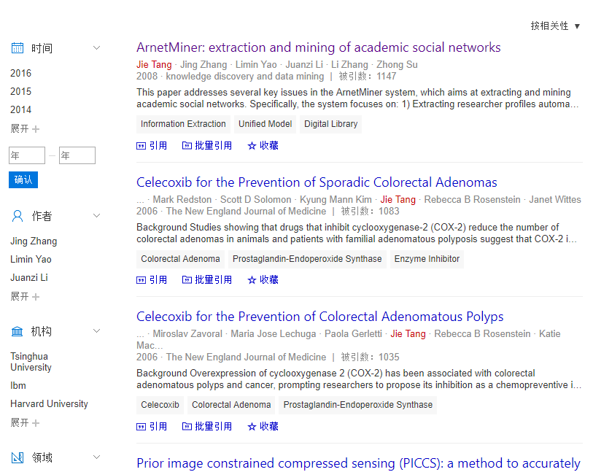
爆肝工程师的软工大组
Bing Scholar
Bing Scholar（必应学术搜索）是微软开发的学术搜索引擎
Bing Scholar与Google Scholar功能基本类似
搜索性能较好，条件搜索等较为细致
个人主页支持较差，信息及其有限
缺少社交功能，只包含基础的检索功能

Slide 6
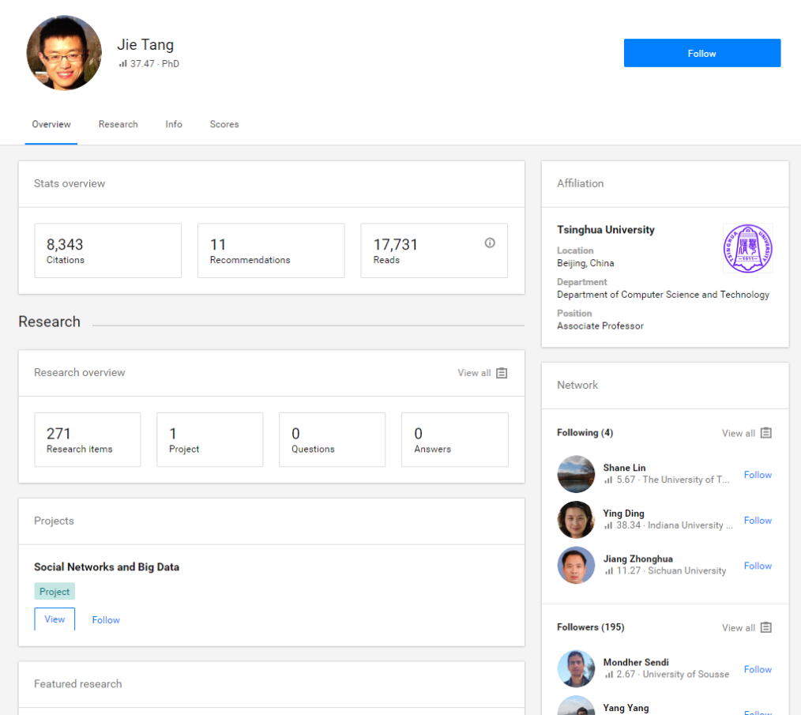
爆肝工程师的软工大组
ResearchGate
ResearchGATE是一个科研社交网络服务网站，网站旨在推动全球范围内的科学合作用户可以联系同行，了解研究动态，分享科研方法以及交流想法
个人主页内容丰富，可以自定义内容，包含一定程度上的社交功能
信息冗杂程度较高，重名、命名格式不同等问题显著
文献数据库十分有限，容易出现无法搜索到目标数据的现象

Slide 7
爆肝工程师的软工大组
问卷调查
问卷调查可以系统地收集普通用户的意见
用户的态度一定程度上反映了需求
获取文献资源
88%
讨论科研问题
47%
管理科研成果
35%
社交
18%
调查结果
根据68份问卷调查结果，可以大致分析出用户对于科研信息共享平台的需求主要集中于获取文献资源，类似传统的文献搜索引擎，而对于社交的需求并不显著

Slide 8
爆肝工程师的软工大组
访谈及研讨
与老师进行访谈，了解实际功能性需求
小组研讨，提出可行性需求
访谈
研讨
综合
在文献搜索引擎的基础上增添个人资源的管理以及承载部分社交功能，同时可以进行数据分析
着眼痛点，讨论区模块功能和数据分析功能需求较为明显，未发表论文同样需要得到有效关注
拥有数据分析，自主管理资源功能的的科研信息共享一站式平台

Slide 9
爆肝工程师的软工大组
需求总结
搜索
资源管理
数据分析
社交
知识网络
搜索是最基本的需求
数据获取是关键
讨论或关注等方式承载社交功能
自主管理科研成果便捷灵活
论文或作者影响力以及热门领域数据分析
构建学者文献知识网络
加深科研成果之间联系

Slide 10
THANKS

